Slide 1
Allô Scratch !

Slide 2
Problème
Solution

Slide 3
Algorithme

Slide 4
Pseudocode

Slide 5
ChercherMotDansDictionnaire

Slide 6
1 Prendre le dictionnaire 2 Ouvrir le milieu du dictionnaire 3 Regarder la page 4 Si le mot est sur la page alors 5 Lis la définition 6 Sinon si le mot apparaît plus tôt dans le dictionnaire alors 7 Ouvrir au milieu de la moitié gauche du dictionnaire 8 Retour à la ligne 3 9 Sinon si le mot apparaît plus tard dans le dictionnaire alors 10 Ouvrir au milieu de la moitié droite du dictionnaire 11 Retour à la ligne 3 12 Sinon 13 Arrêter

Slide 7
1 Prendre le dictionnaire 2 Ouvrir le milieu du dictionnaire 3 Regarder la page 4 Si le mot est sur la page alors 5 Lis la définition 6 Sinon si le mot apparaît plus tôt dans le dictionnaire alors 7 Ouvrir au milieu de la moitié gauche du dictionnaire 8 Retour à la ligne 3 9 Sinon si le mot apparaît plus tard dans le dictionnaire alors 10 Ouvrir au milieu de la moitié droite du dictionnaire 11 Retour à la ligne 3 12 Sinon 13 Arrêter

Slide 8
1 Prendre le dictionnaire 2 Ouvrir le milieu du dictionnaire 3 Regarder la page 4 Si le mot est sur la page alors 5 Lis la définition 6 Sinon si le mot apparaît plus tôt dans le dictionnaire alors 7 Ouvrir au milieu de la moitié gauche du dictionnaire 8 Retour à la ligne 3 9 Sinon si le mot apparaît plus tard dans le dictionnaire alors 10 Ouvrir au milieu de la moitié droite du dictionnaire 11 Retour à la ligne 3 12 Sinon 13 Arrêter

Slide 9
1 Prendre le dictionnaire 2 Ouvrir le milieu du dictionnaire 3 Regarder la page 4 Si le mot est sur la page alors 5 Lis la définition 6 Sinon si le mot apparaît plus tôt dans le dictionnaire alors 7 Ouvrir au milieu de la moitié gauche du dictionnaire 8 Retour à la ligne 3 9 Sinon si le mot apparaît plus tard dans le dictionnaire alors 10 Ouvrir au milieu de la moitié droite du dictionnaire 11 Retour à la ligne 3 12 Sinon 13 Arrêter

Slide 10
1 Prendre le dictionnaire 2 Ouvrir le milieu du dictionnaire 3 Regarder la page 4 Si le mot est sur la page alors 5 Lis la définition 6 Sinon si le mot apparaît plus tôt dans le dictionnaire alors 7 Ouvrir au milieu de la moitié gauche du dictionnaire 8 Retour à la ligne 3 9 Sinon si le mot apparaît plus tard dans le dictionnaire alors 10 Ouvrir au milieu de la moitié droite du dictionnaire 11 Retour à la ligne 3 12 Sinon 13 Arrêter

Slide 11
● Fonctions ○ arguments, valeur de retour ● conditionnelles ● Expressions booléennes ● Boucles ● Variables ● ...

Slide 12
011111110100010101001100010001100000001000000001000000010000000000000000000000000000000000000000000000 000000000000000000000000000000000100000000001111100000000000000001000000000000000000000000000000000000 000000000000000000000000000000000000000000000000000000000000000000000000000000000000000000000000000000 000000000000001010000000000010000000000000000000000000000000000000000000000000000000000000000000000000 000000000100000000000000000000000000000000000000000000000100000000000000000010100000000000000001000000 000101010101001000100010011110010101001000100000111110110000010000001100011100000010001001110001110100 100010111110000000000000000000000000000000000000000000000000000000000000000010110000000000001110100000 000000000000000000000000000000010010001011111100000000000000000000000000000000000000000000000000000000 0000000001001000...01111111010001010100110001000110000000100000000100000001000000000000000000000000000 000000000000000000000000000000000000000000000000000110000000000111110000000000000000100000000000000000 000000011000000000011110000000000000000000000000000000000000000000000000100000000000000000000000000000 000000000000000000000000000000000001010000011001000000000000000000000000000000000000000000000000000000 000000000000000000000000000010000000000000000111000000000000000011100000000010000000000000000011100000 000000001100100000000000000010000000000000000000000000000010100000000000000000000000000000000000000000 000000000000000000000000000000000000000000000000000000000000000000000000000000000000000000000000000000 000000000000000000000000000000000000000000000000000000000000000000000000001011100001001010000000000000 00000000000000000000000000000000000...0010111101101100011010010110001001100011001011100111001101101111 001011100011011000100000001011110111010101110011011100100010111101101100011010010110001000101111011110 000011100000110110010111110011011000110100001011010110110001101001011011100111010101111000001011010110 011101101110011101010010111101101100011010010110001001100011010111110110111001101111011011100111001101 101000011000010111001001100101011001000010111001100001001000000010000001000001010100110101111101001110 010001010100010101000100010001010100010000100000001010000010000000101111011011000110100101100010001011 110111100000111000001101100101111100110110001101000010110101101100011010010110111001110101011110000010 110101100111011011100111010100101111011011000110010000101101011011000110100101101110011101010111100000 101101011110000011100000110110001011010011011000110100...

Slide 13
#include <stdio.h> int main(void) { printf(“Bonjour !\n"); }

Slide 14
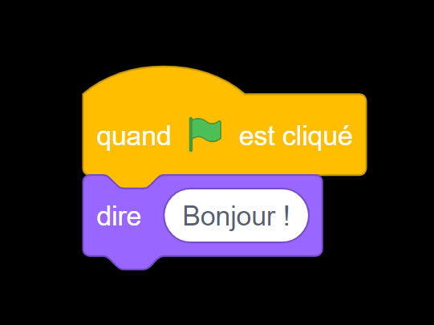

Slide 15
Scratch
scratch.mit.edu

Slide 16
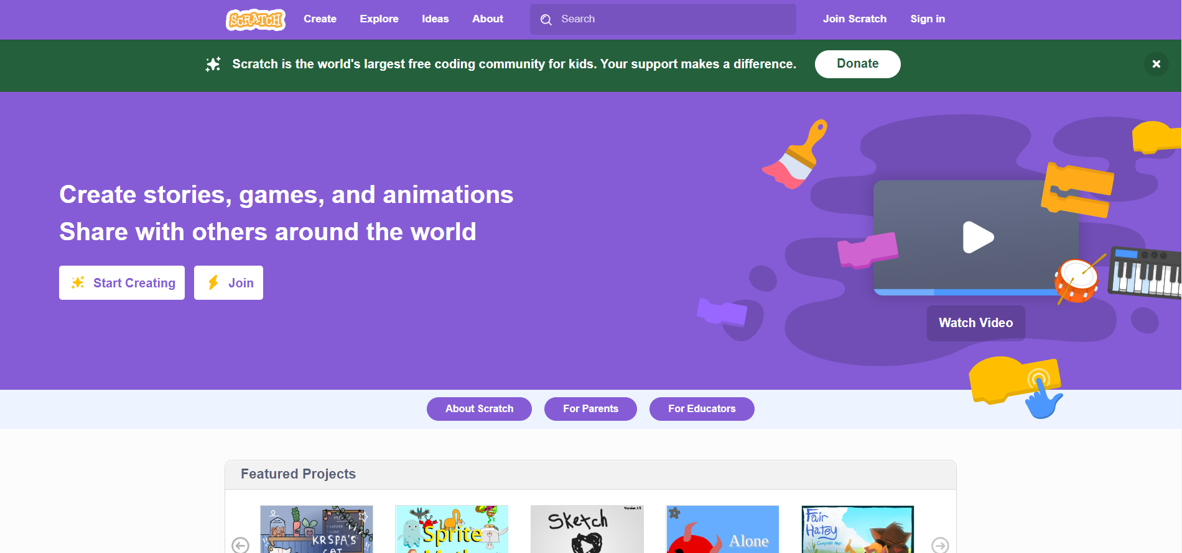

Slide 17
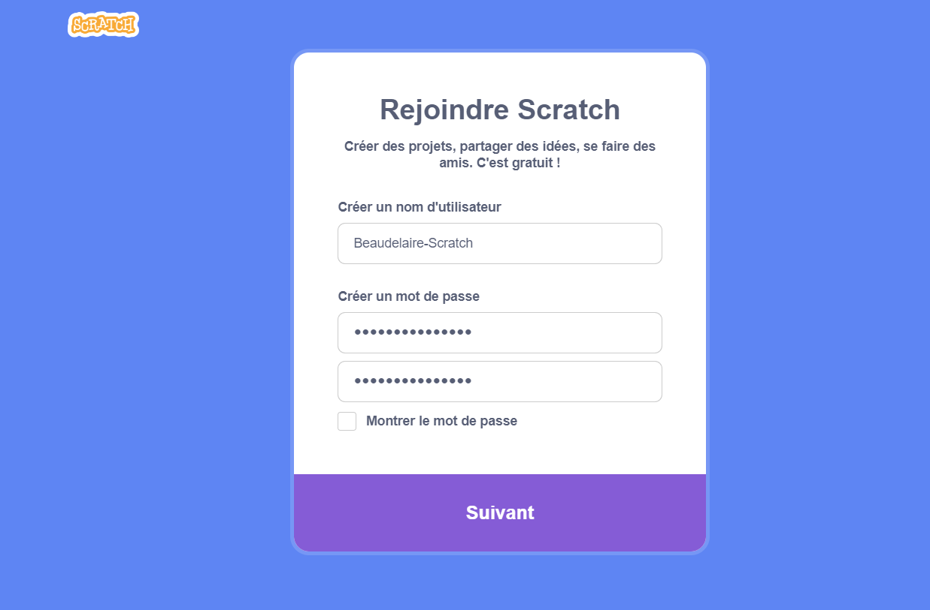

Slide 18
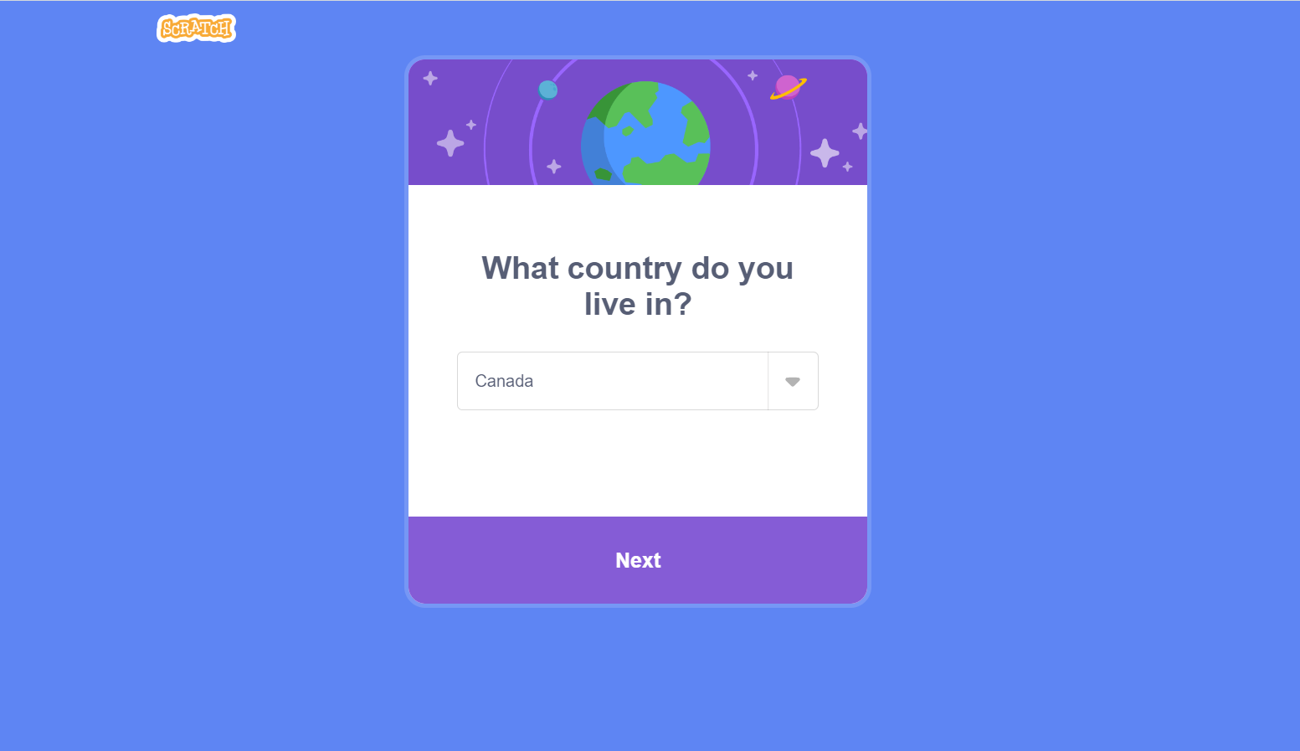

Slide 19
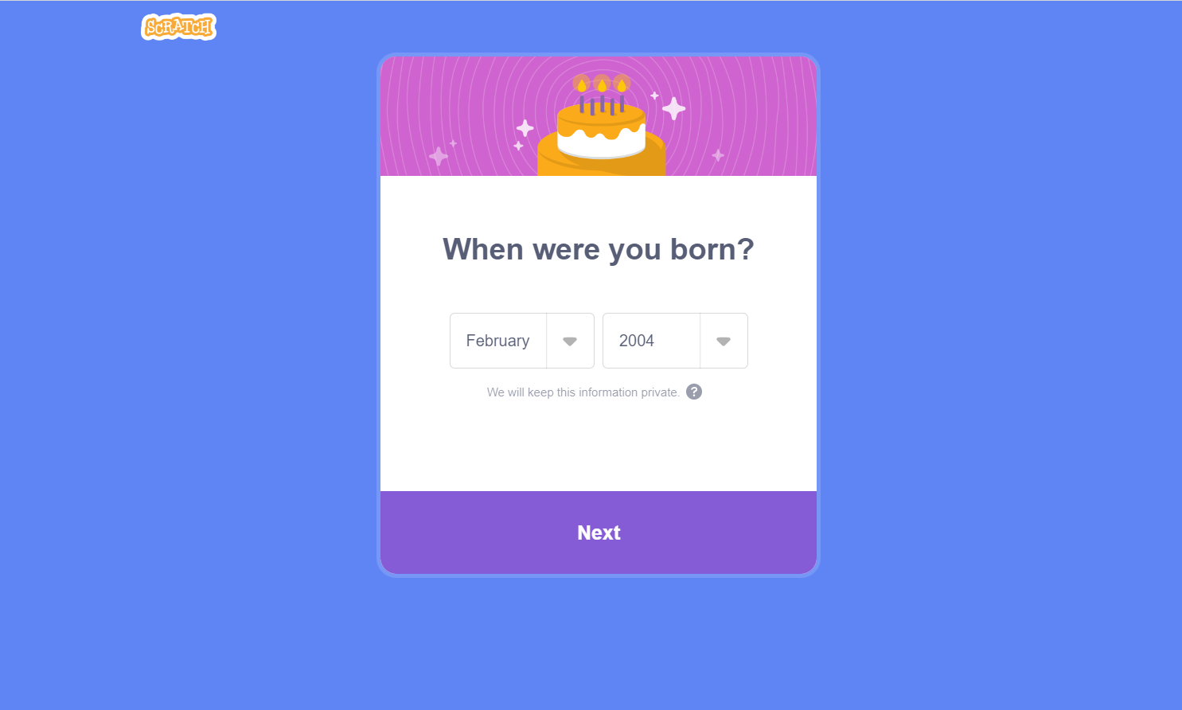

Slide 20
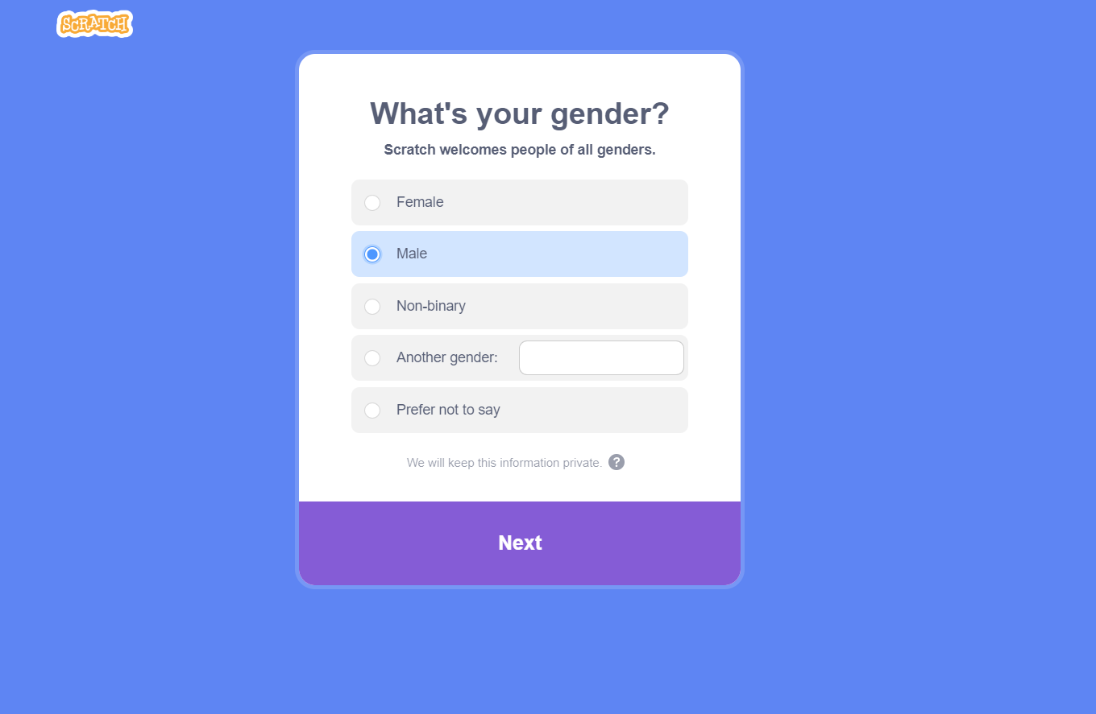

Slide 21
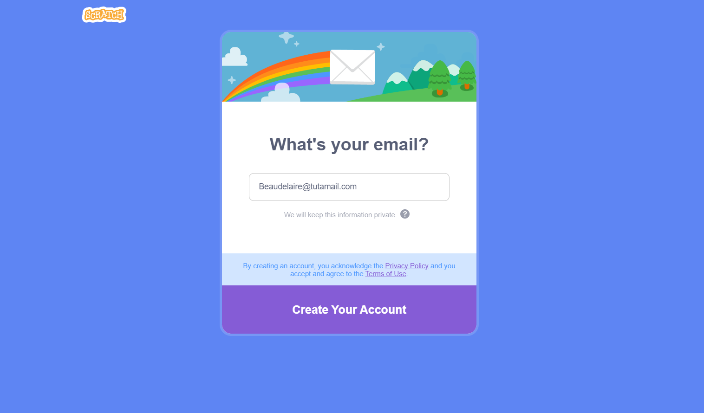

Slide 22
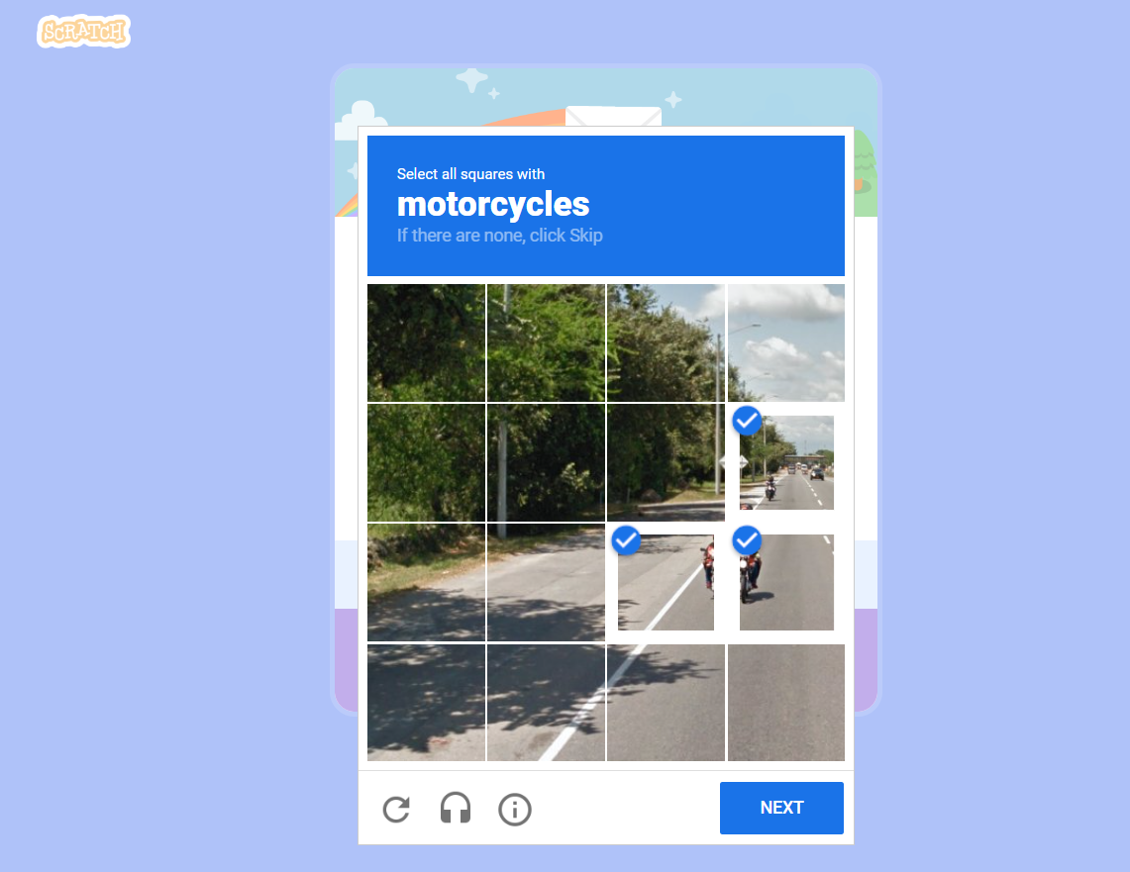

Slide 23
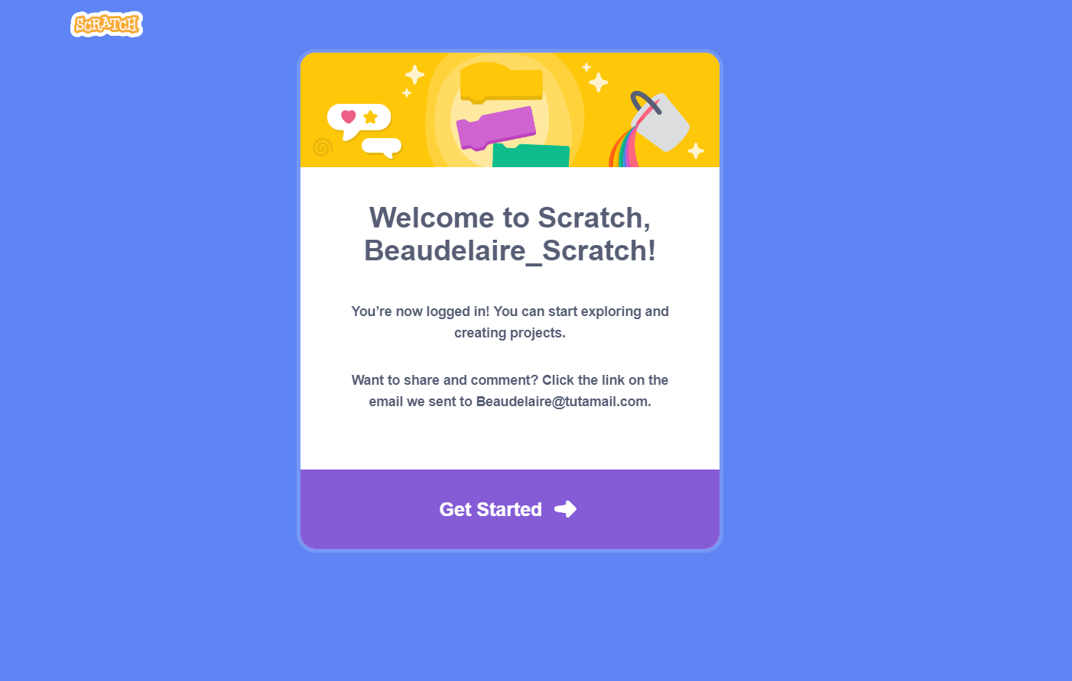

Slide 24
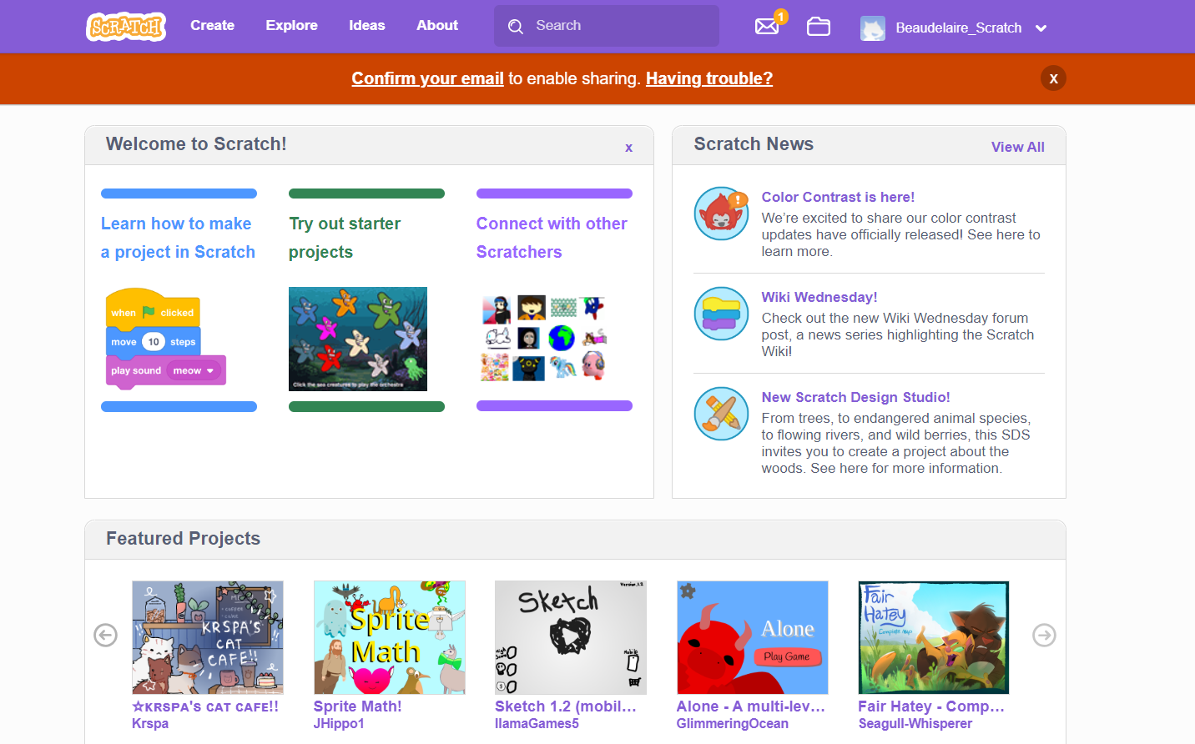

Slide 25
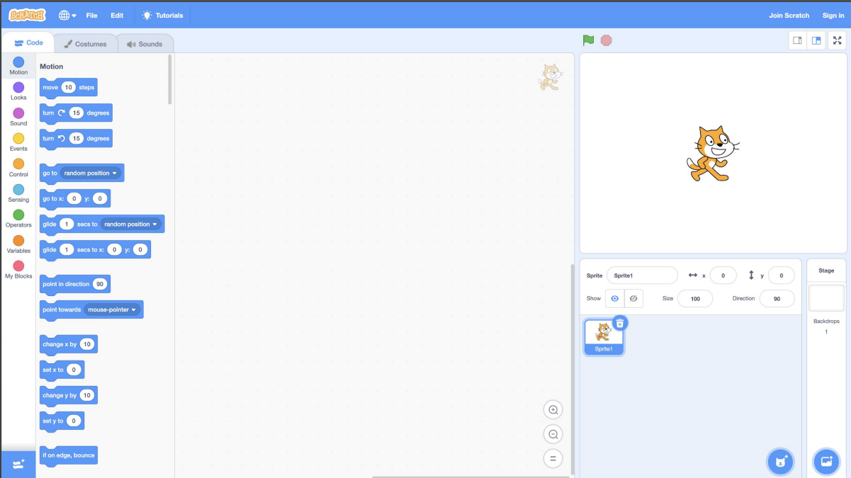

Slide 26
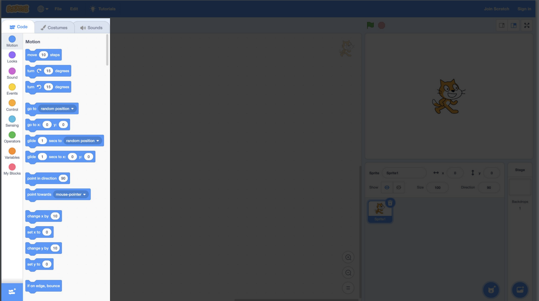

Slide 27
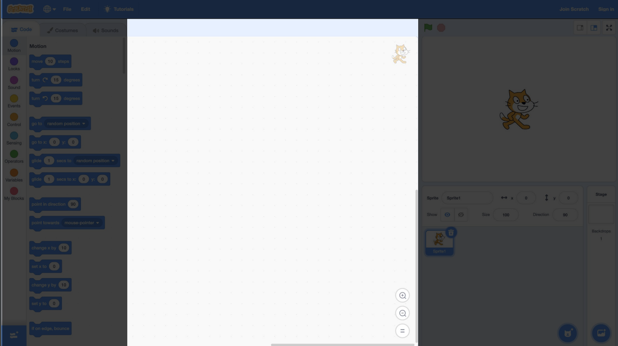

Slide 28
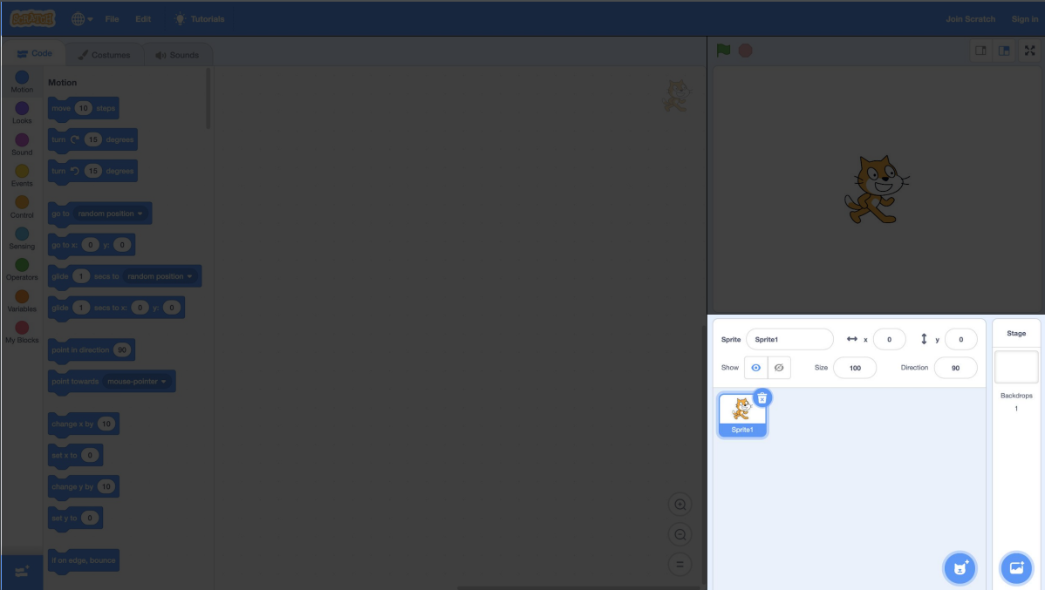

Slide 29
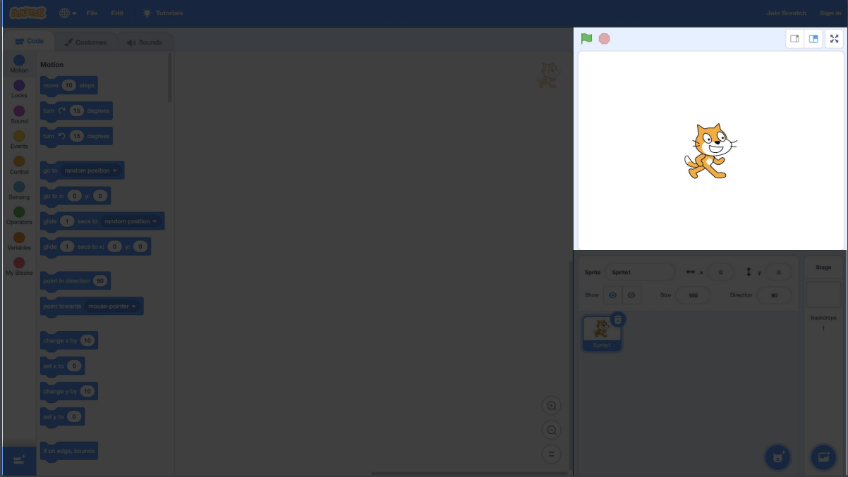

Slide 30
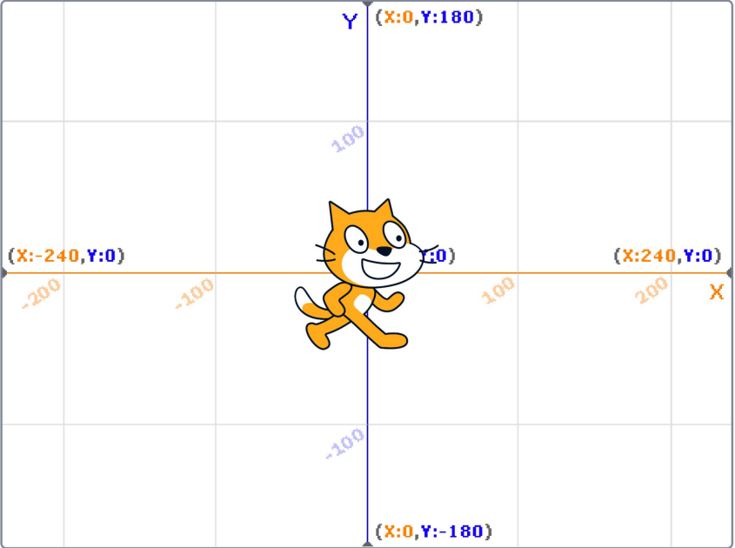

Slide 31
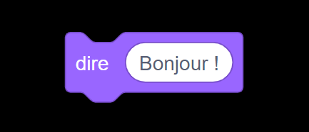

Slide 32
Problème
Agorithme
Solution

Slide 33
Agorithme
Solution
Bonjour !

Slide 34
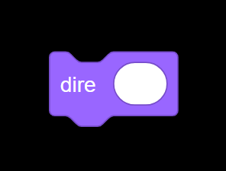
Solution
Bonjour !

Slide 35
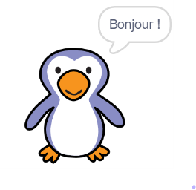
Bonjour !

Slide 36
C'était Allô Scratch !

